Slide 1
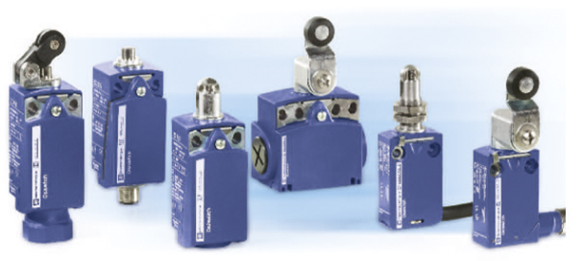

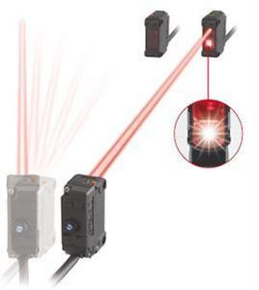
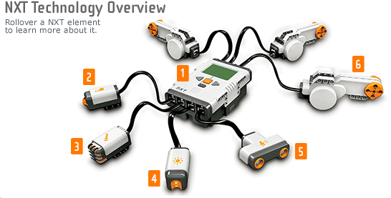
Les capteurs

Slide 2
Fonction d’un capteur

Slide 3
Un capteur est un élément qui convertit une grandeur physique en un signal exploitable par la partie commande
Exemples de grandeurs physiques qu’un capteur peut détecter:

Slide 4
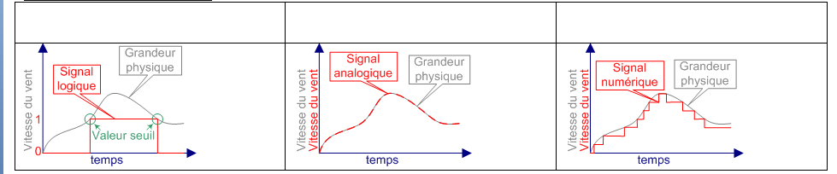
Nature des signaux de sortie

Slide 5
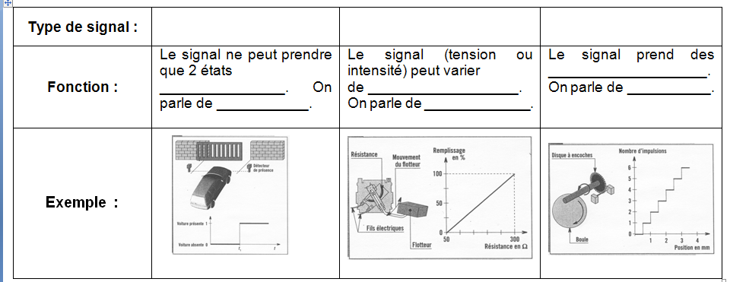
Exemples de capteurs

Slide 6
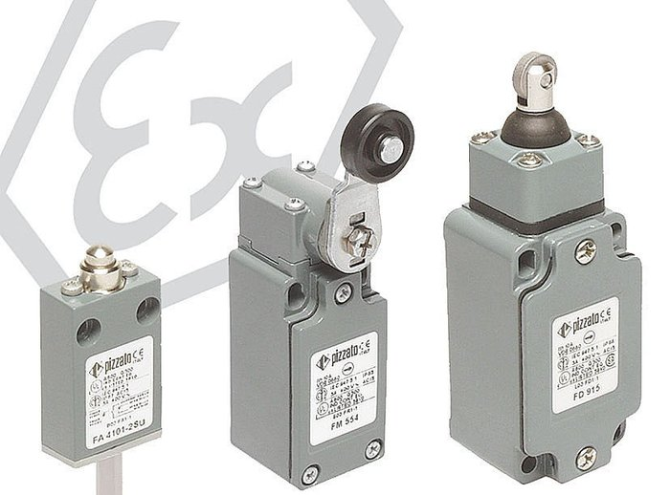
Détecteur de position

Slide 7
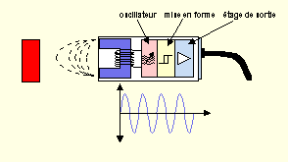
Détecteur de proximité
Inductif et capacitif

Slide 8
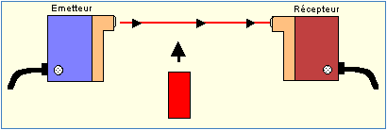
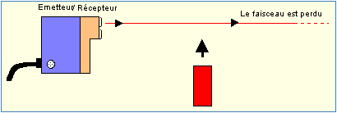
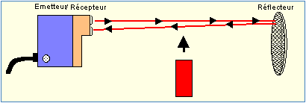
Détecteur photoélectrique

Slide 9
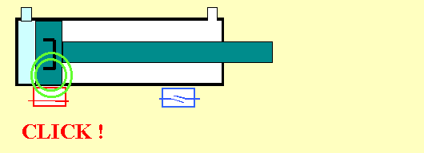
Interrupteur à lame souple

Slide 10
Objet à détecter
L’objet est-il solide ?
non
Le contact du détecteur avec l’objet est-il possible ?
non
oui
L’objet a-t-il une masse >500g ?
non
L’objet est-il métallique ?
non
oui
oui
La vitesse de l’objet est-elle < 1.5m/s ?
La distance objet / détecteur est-elle <48mm ?
La distance objet / détecteur est-elle > 15mm ?
non
non
non
oui
oui
oui
La fréquence de passage de l’objet est-elle <1Hz ?
L’espace de montage du détecteur est-il important ?
non
non
oui
oui
Interrupteur à contact
inductif
photoélectrique
Capacitif

